Slide 1
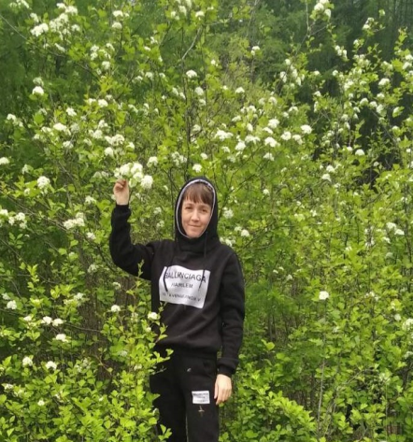
Портфолио воспитателя Кияева Ирина Владимировна
МАДОУ «Детский сад
Теремок»
п.Маловский

Slide 2
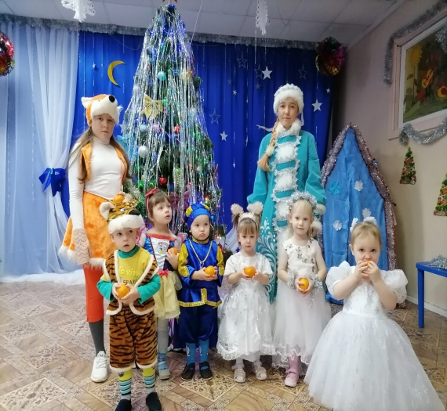
Портфолио
Общие сведения:
ФИО: Кияева ИринаВладимировна
Общий стаж
работы –
12лет

Slide 3
Педагогическое кредо – видеть в каждом ребенке личность, развивать то ценное, что заложено природой.
http://900igr.net/up/datai/253496/0001-001-.jpg

Slide 4
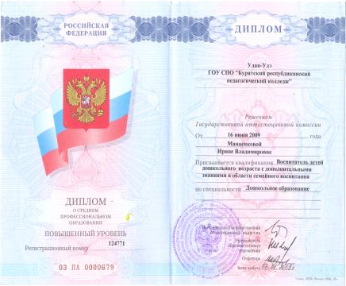
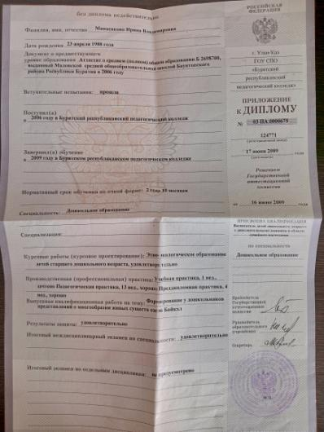
Сведения об образовании

Slide 5
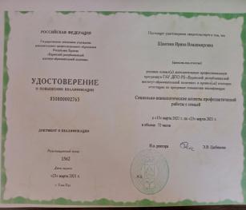
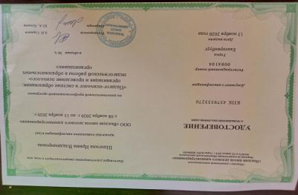
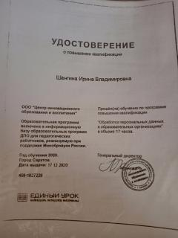
Курсы повышения квалификации

Slide 6
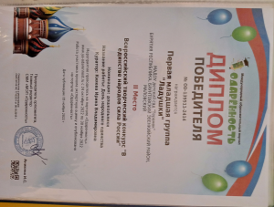
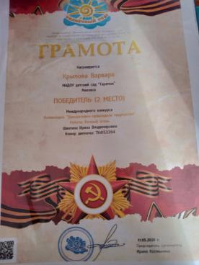
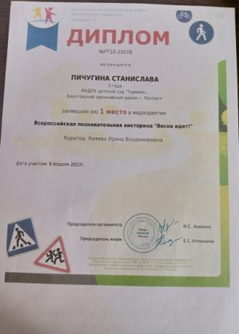
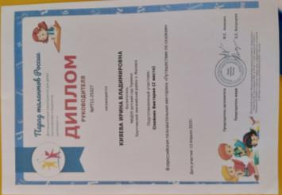
Достижения
и результаты
Педагогической
деятельности

Slide 7
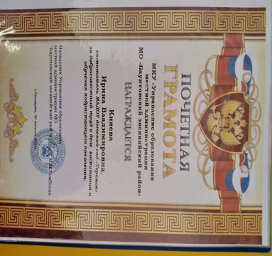
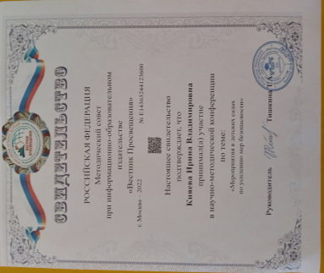
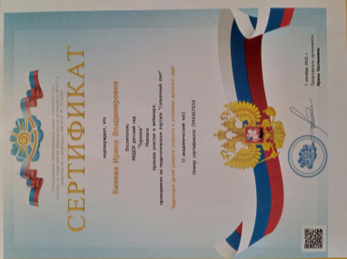
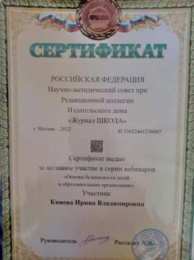
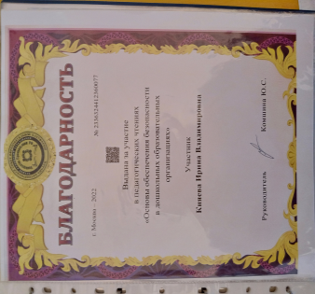
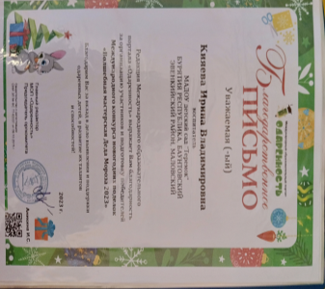

Slide 8
Сведения о публикациях методических разработок
Дата | Место публикации (ссылки на сайты) | Тема публикаций
2020 | Maam.ru/users/3017428 | Краткосрочный проект по адаптации детей раннего и младшего дошкольного возраста к условиям ДОУ «В детский сад без слёз»
2021 | http://www.maam.ru/users/3017428 | «Здравствуй детский сад»
2021 | http://www.maam.ru/users/3017428 | Проект здоровье сберегающий «здоровым быть легко»

Slide 9
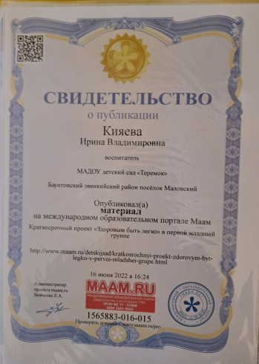
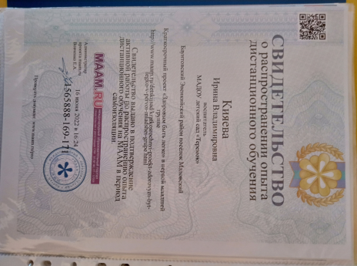
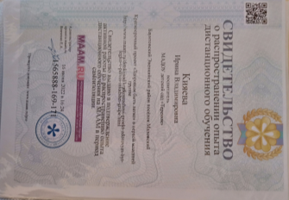

Slide 10
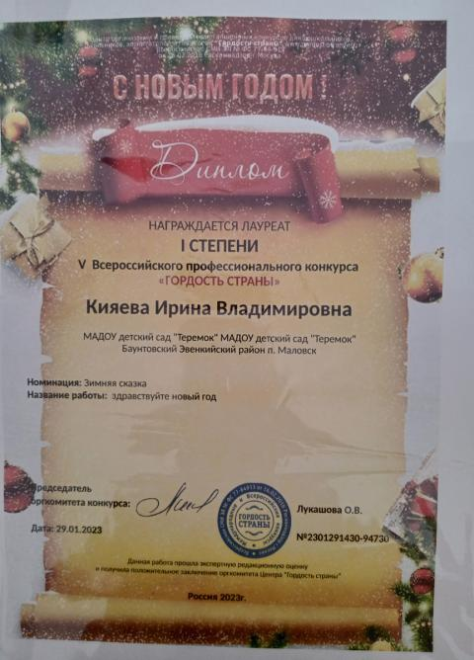
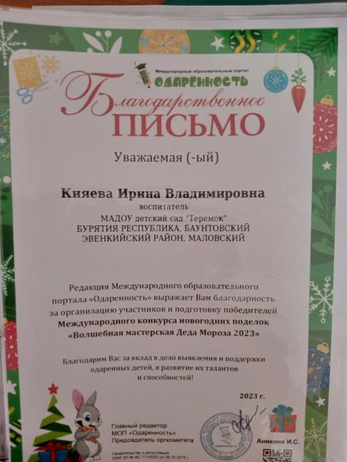

Slide 11
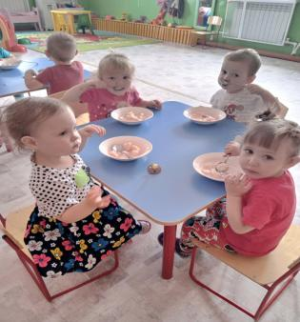
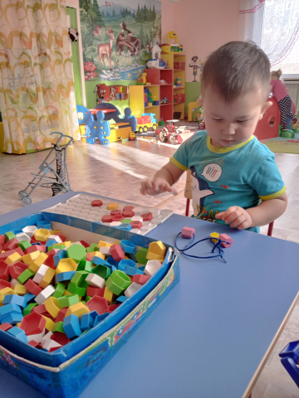
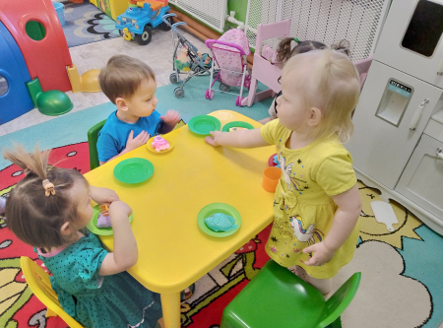
Проект «Адаптация детей раннего возраста к условиям ДОУ» «Первые шаги» Первая младшая группа
http://900igr.net/up/datai/253496/0001-001-.jpg

Slide 12
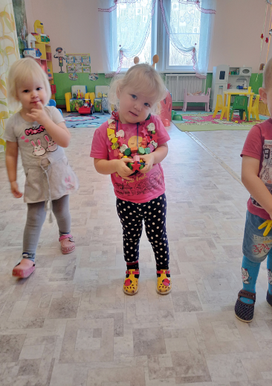
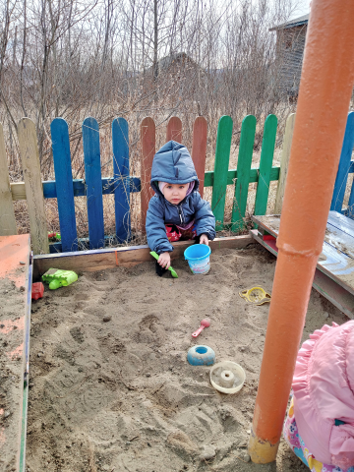
Проект
«Здравствуй, детский сад!»
http://900igr.net/up/datai/253496/0001-001-.jpg

Slide 13
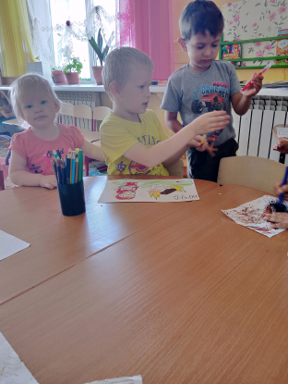
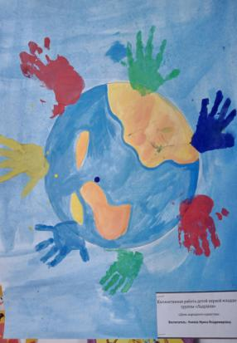
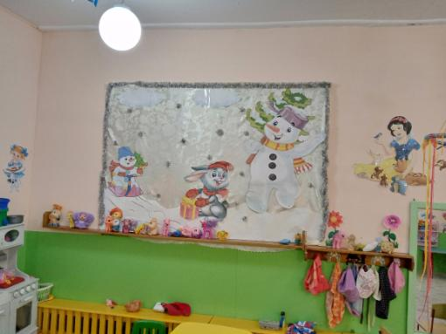
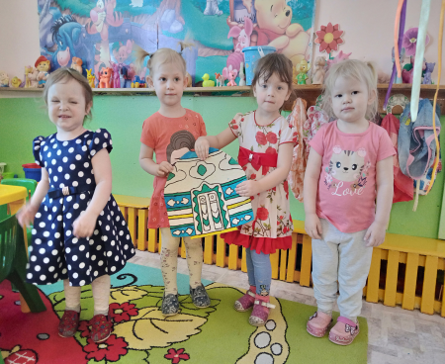
Творческая мастерская

Slide 14
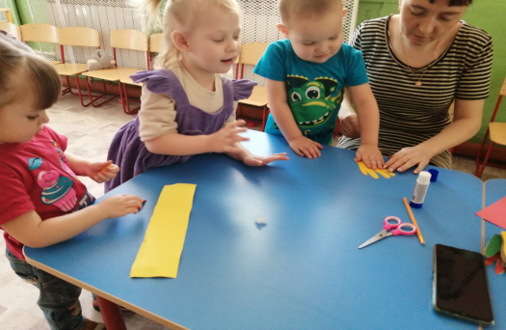
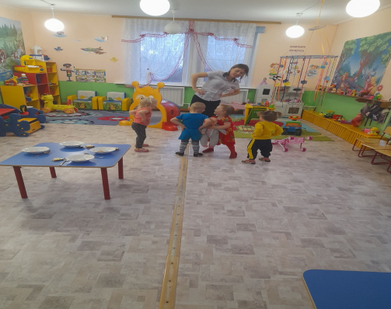
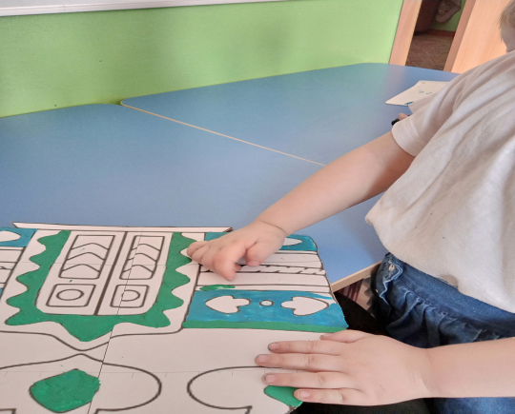

Slide 15
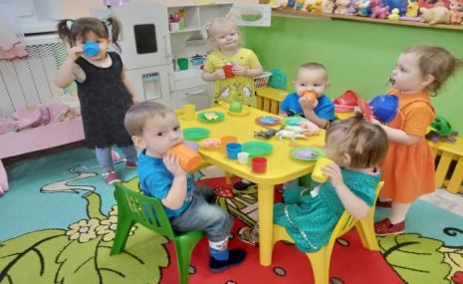
Фотоархив

Slide 16
Труд воспитателя очень непрост, Игры, занятия, творческий рост!
Но ни о чем не жалею, друзья, Детям я сердце свое отдала!

